Slide 1

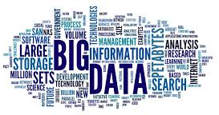

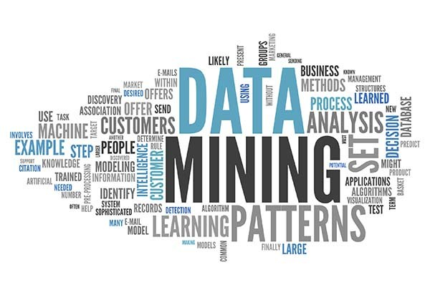
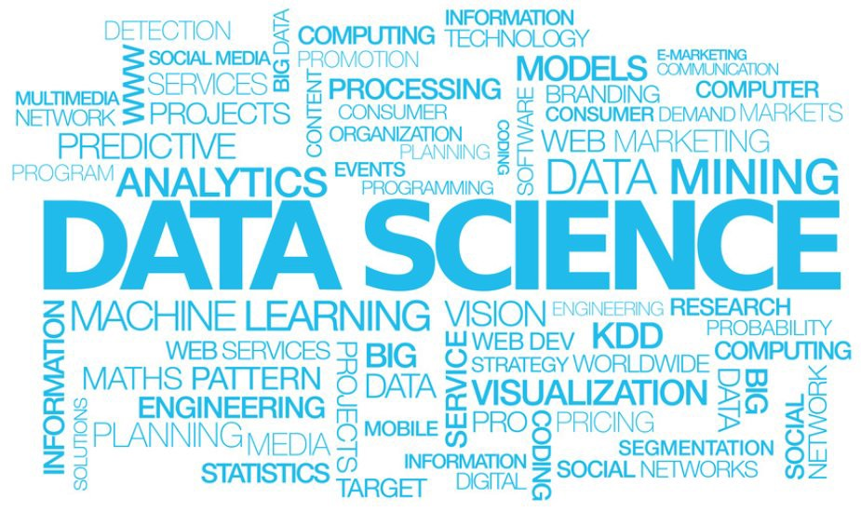
INTELIGÊNCIA ARTIFICIAL
Big Data e Data Science

Slide 2
Big Data e Data Science
Big Data e Data Science

Slide 3
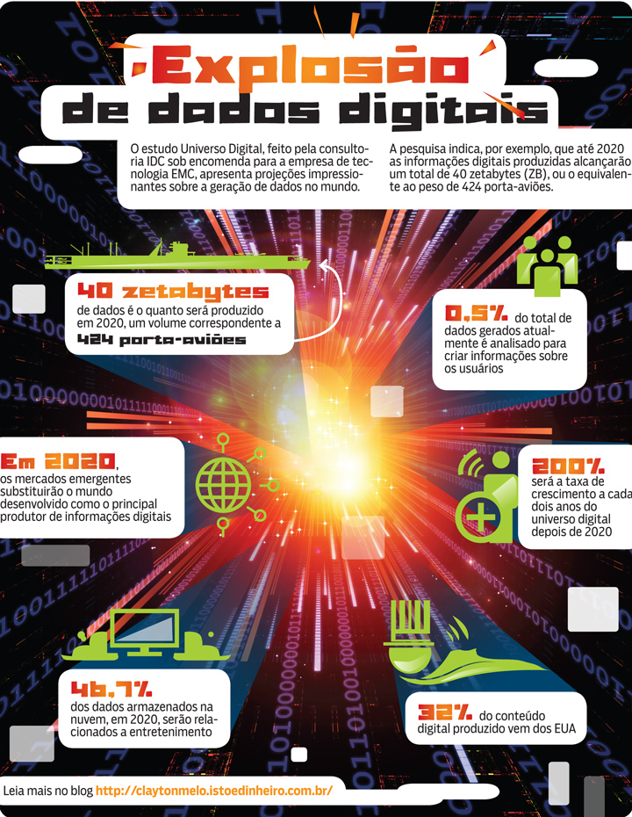
Big Data
Notes:
Copyright © 2009 EMC Corporation. Do not Copy - All Rights Reserved.

Slide 4
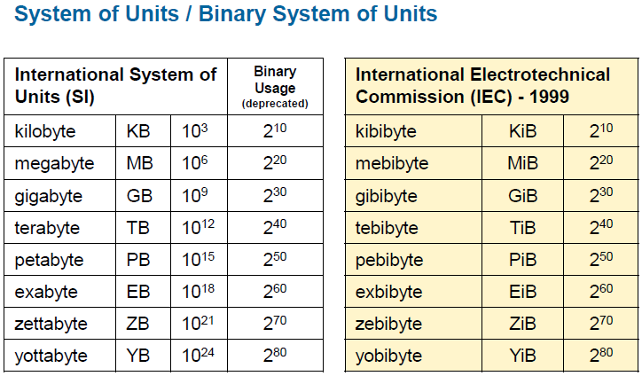
Big Data
Notes:
Copyright © 2009 EMC Corporation. Do not Copy - All Rights Reserved.

Slide 5
Categories of Data
Data can be categorized as either structured or unstructured data
Over 80% of enterprise information is unstructured
E-Mail Attachments
PDFs
X-Rays
Check
Unstructured (80%)
Manuals
Instant Messages
Images
Documents
Forms
Web Pages
Contracts
Rich Media
Invoices
Audio Video
Structured (20%)
Rows and Columns
Notes:
Copyright © 2009 EMC Corporation. Do not Copy - All Rights Reserved.

Slide 6
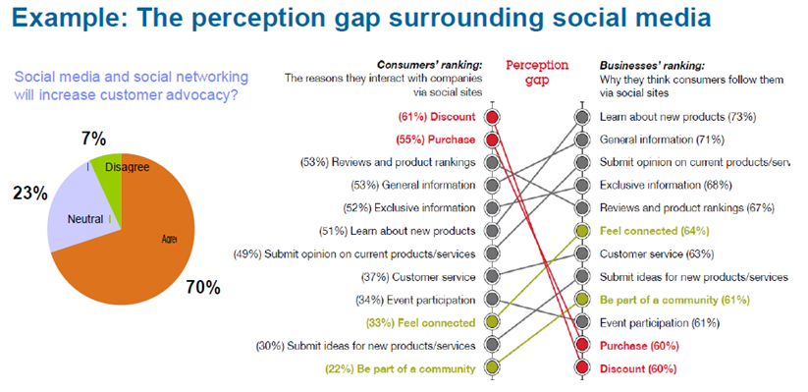
Business Intelligence & Analytics – Abordagem Big Data
Notes:
Copyright © 2009 EMC Corporation. Do not Copy - All Rights Reserved.

Slide 7
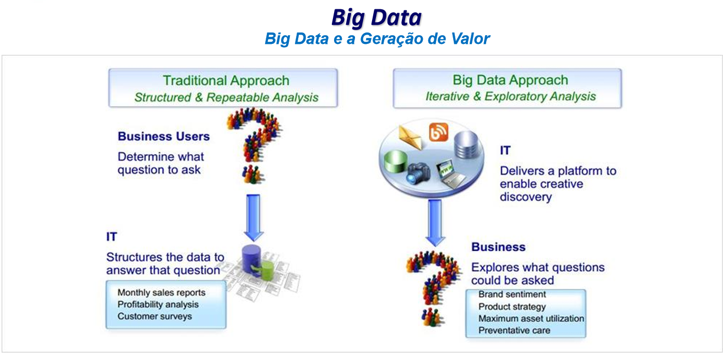
Business Intelligence & Analytics – Abordagem Big Data

Slide 8
Big Data e Data Science
Data Science

Slide 9
Data Mining – Abordagem Clássica
Data Mining ou Mineração de Dados
É “um passo dentre o processo de
Descoberta de Conhecimento em Base de
Dados (DCBD), que consiste na aplicação de
algoritmos de descoberta de dados que, sob
certas limitações de eficiência computacional
aceitáveis, produzem uma enumeração
particular de padrões sobre estes dados”
[Usama M. Fayyad, 1996] .
Mineração de dados é um termo
genérico utilizado para todas as novas
técnicas computacionais para a
extração de informações úteis a partir
de grandes conjuntos de dados
armazenados.

Slide 10
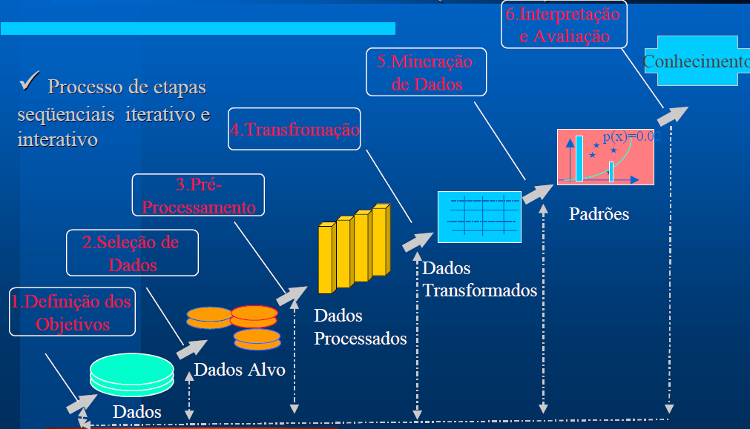
Data Mining – Abordagem Clássica
Data Mining ou Mineração de Dados
KDD (Knowledge Discovery in Databases) ou DCBD (Descoberta do Conhecimento em Base de Dados) é a obtenção de conhecimento e informações úteis a partir de grandes conjuntos de dados armazenados.

Slide 11
Data Mining – Abordagem Clássica
Data Mining: Aplicações
Análise de Mercado
– Oferecer e disponibilizar produtos e serviços, com o intuito de incentivar o consumo
Análise de Crédito
– Liberar crédito para novos clientes
Análise de Tendências
– Maximizar a ocupação de voos (empresas aéreas)
Retenção de Clientes
– Identificar clientes que estão propensos a migrar para concorrentes
Medicina
– Analisar históricos de pacientes

Slide 12
Data Mining – Abordagem Clássica
Data Mining: Dificuldades
Grandes bases de dados
– Quantidade de atributos
– Inúmeras combinações entre os dados
Dados inconsistentes e inválidos
Representação do Conhecimento
– Fazer com que o conhecimento descoberto seja compreensível pelo usuário
Integração com outros sistemas
– Integração com SGDBs, planilhas eletrônicas e ferramentas de visualização de dados

Slide 13
Data Mining – Modelo CRISP-DM
Modelo CRISP-DM

Slide 14
Data Mining – Modelo CRISP-DM
Modelo CRISP-DM
Inicialmente, é preciso padronizar o processo.
Em 2009 os processos de Data Mining foram analisados e compilados, dando origem ao CRISP-DM.
Cross Industry Standard Process for Data Mining
O processo de Mineração de Dados foi dividido em 6 fases.
As setas indicam as transições mais comuns entre as fases!
Porém, pode-se transitar livremente entre elas..

Slide 15
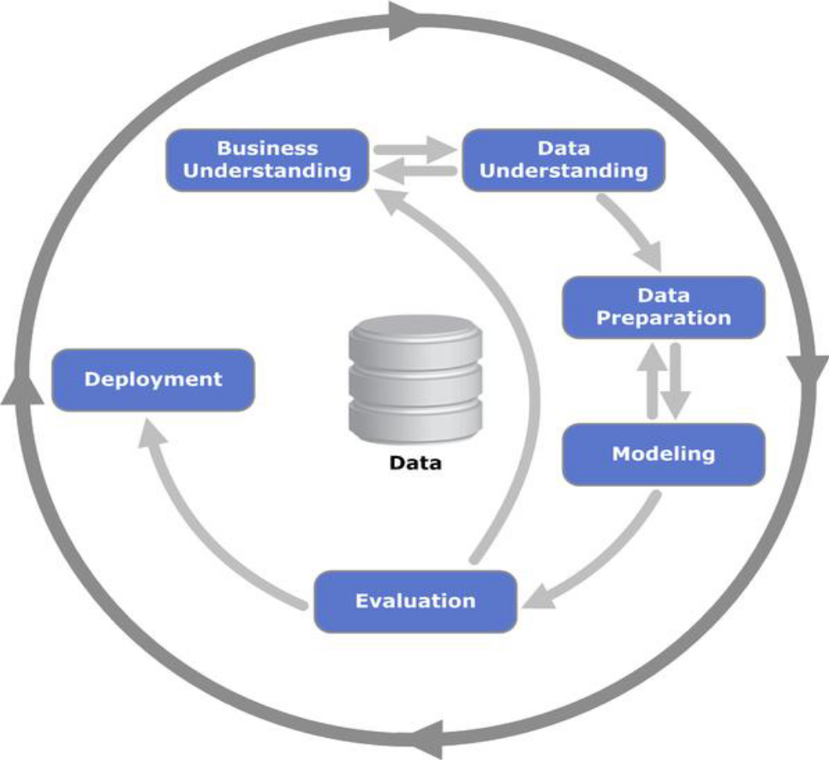
Data Mining – Modelo CRISP-DM
Modelo CRISP-DM

Slide 16
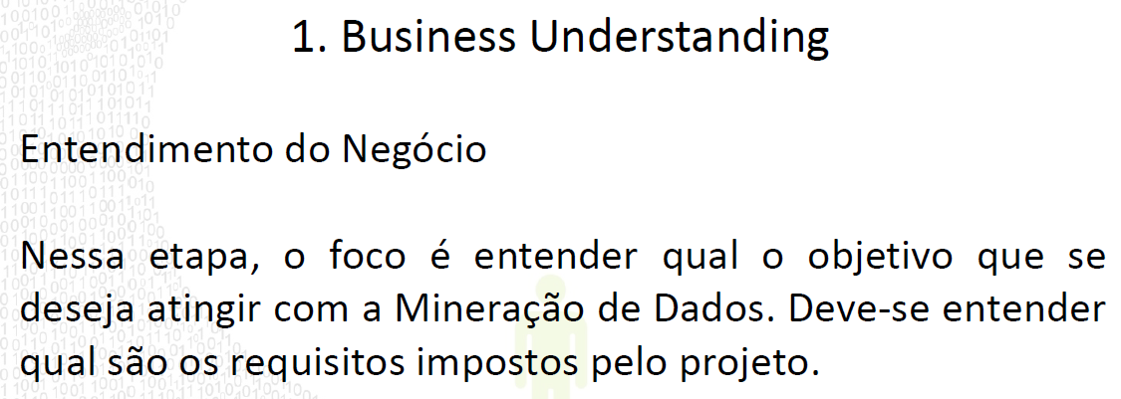
Data Mining – Modelo CRISP-DM

Slide 17
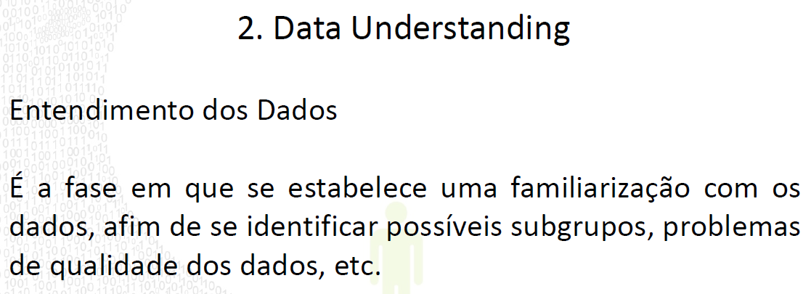
Data Mining – Modelo CRISP-DM

Slide 18
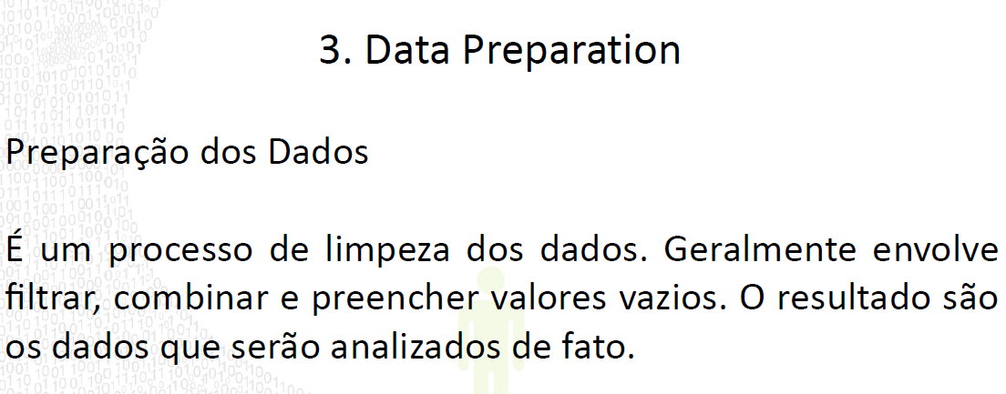
Data Mining – Modelo CRISP-DM

Slide 19
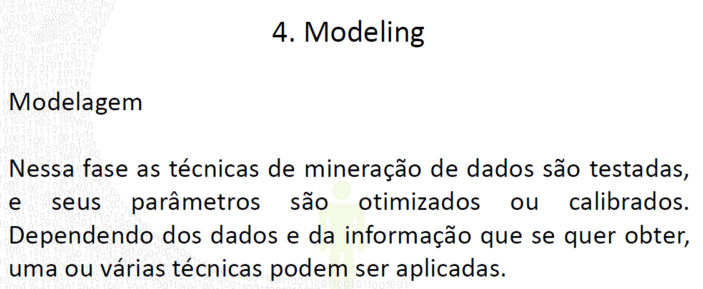
Data Mining – Modelo CRISP-DM

Slide 20
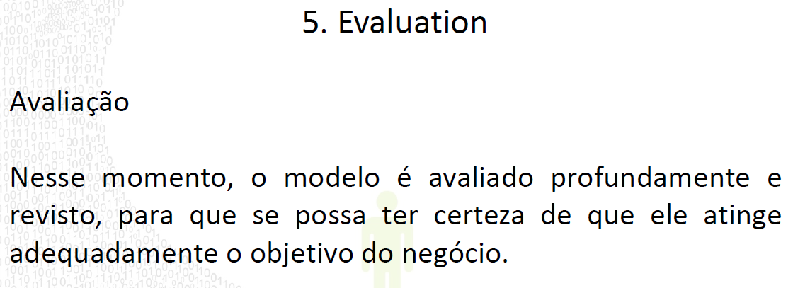
Data Mining – Modelo CRISP-DM

Slide 21
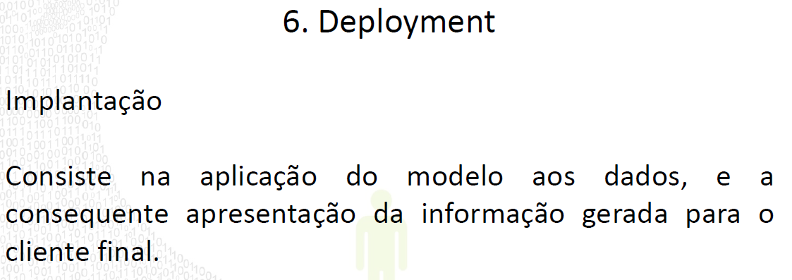
Data Mining – Modelo CRISP-DM

Slide 22
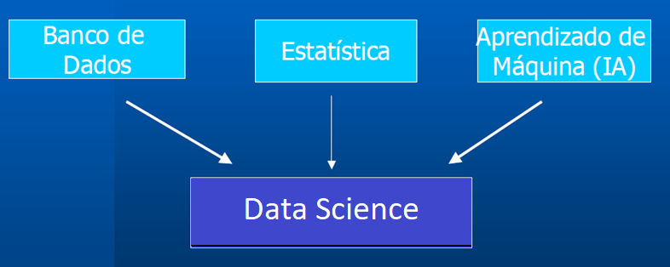
Data Science – Principais áreas
Base de Data Science

